Slide 1








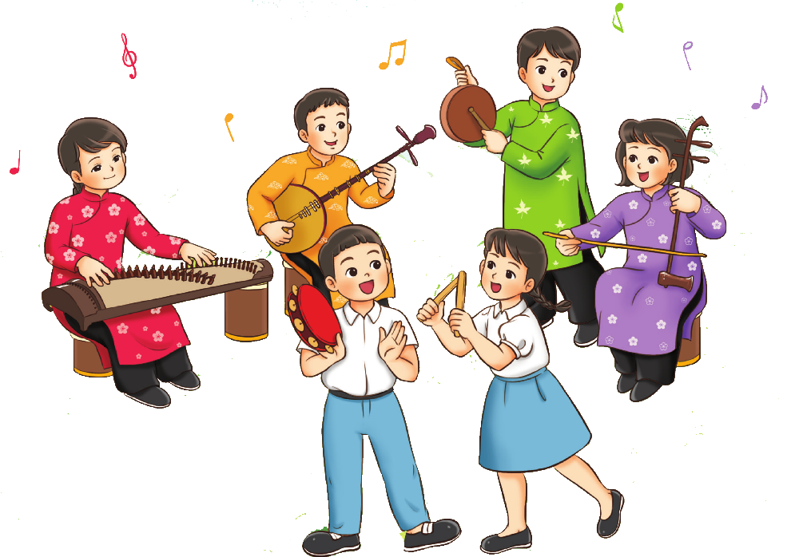





Chào mừng quý thầy cô và các em học sinh đến với tiết âm nhạc

Slide 2
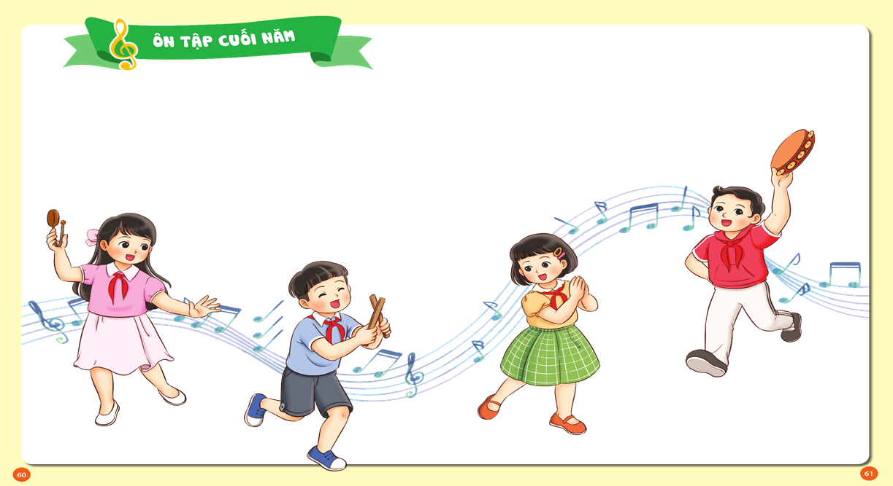
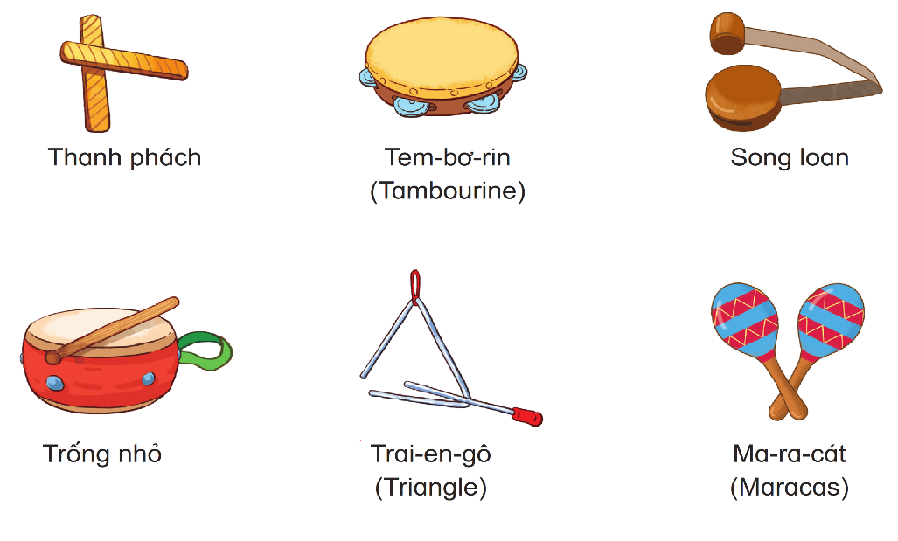


Chuẩn bị đồ dùng học tập

Slide 3


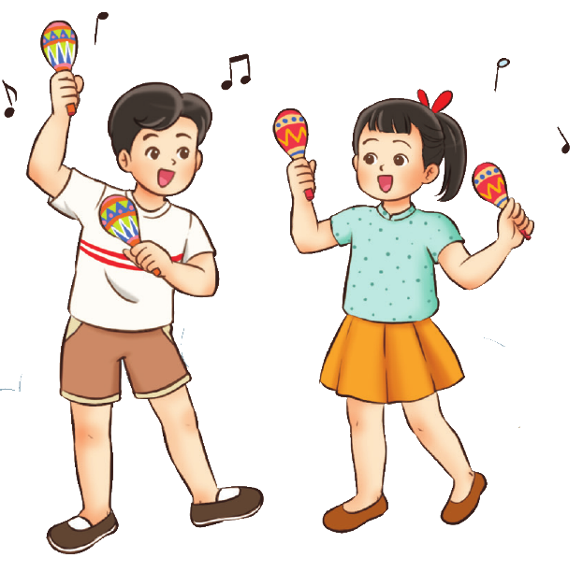

TIẾT 4
TỔ CHỨC HOẠT ĐỘNG VẬN DỤNG SÁNG TẠO

Slide 4



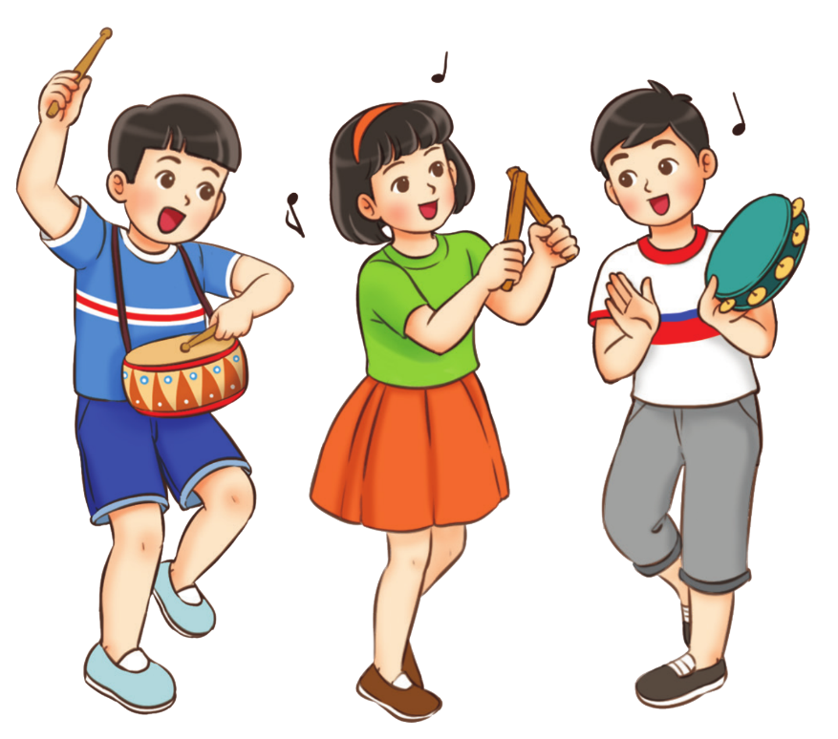

Slide 5

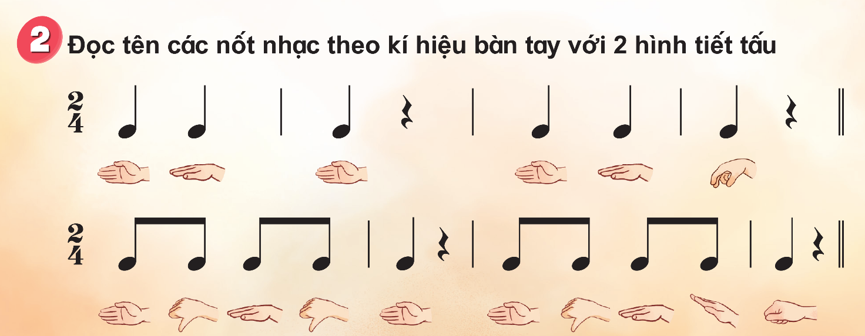


Slide 6
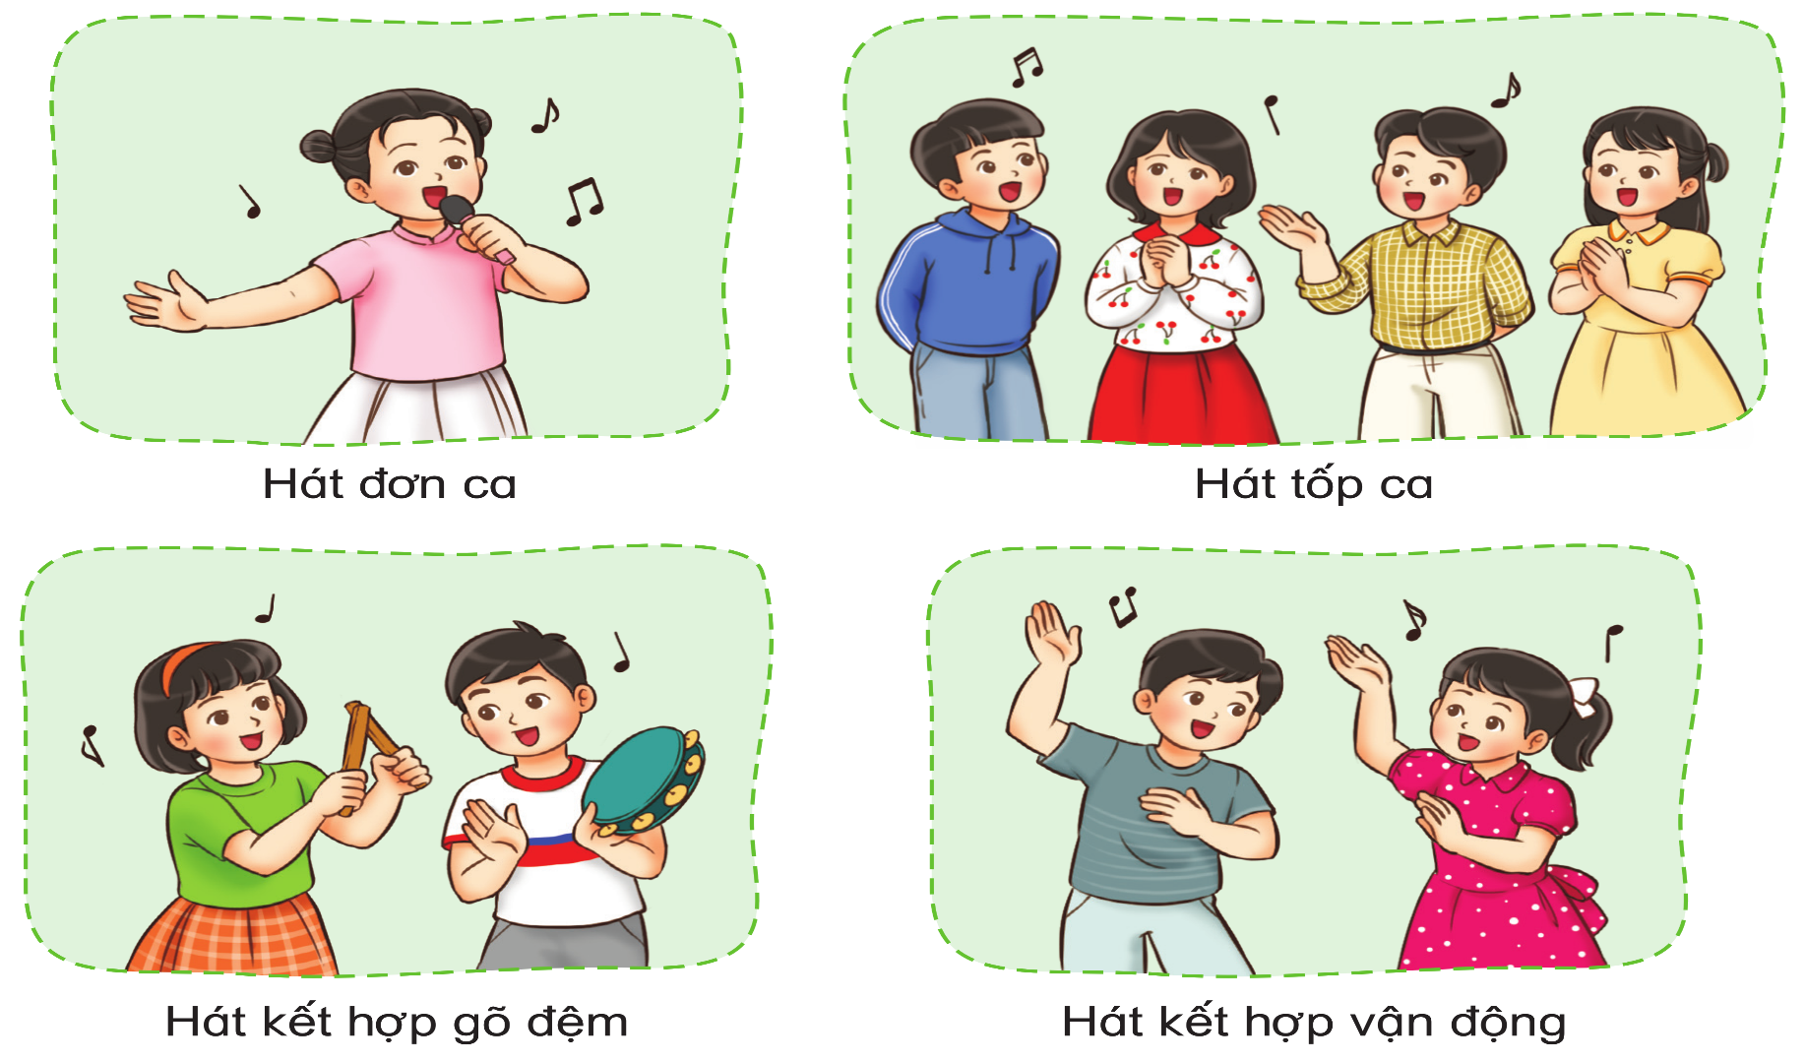



Slide 7
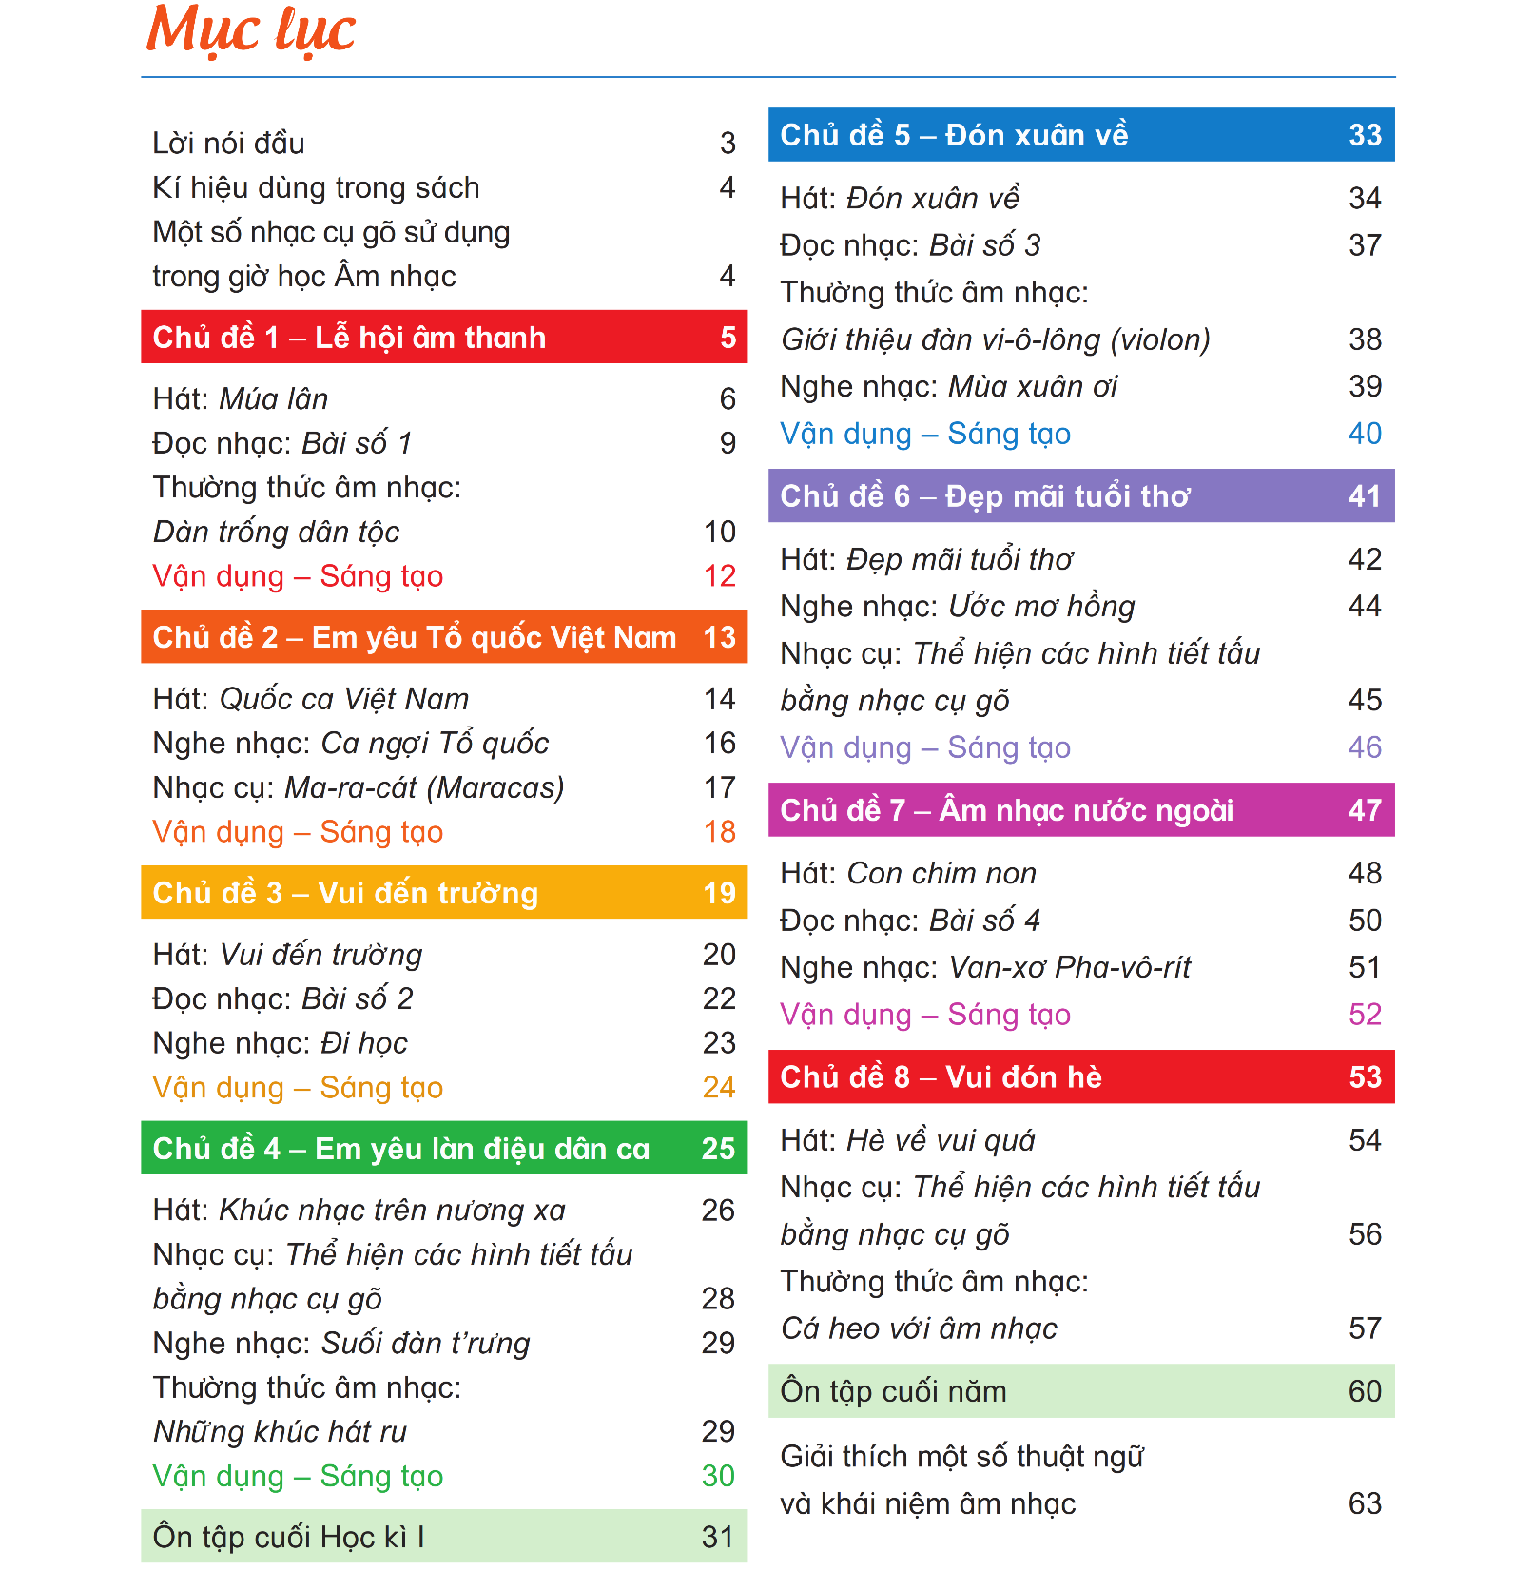
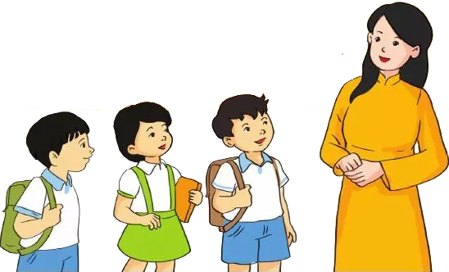
GIÁO DỤC, CỦNG CỐ DẶN DÒ

Slide 8


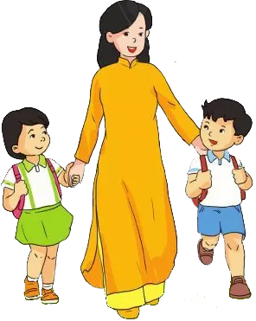
Chúa quý thầy cô mạnh khỏe
Các em học sinh chăm ngoan học giỏi

